Slide 1
Автоматизированная Информационная Система: учета товаров межрегиональной сервисной службы.
Подготовил студент группы: П-41 Чистикин А.С

Slide 2
Введение
Современный мир немыслим без использования информационных технологий, которые значительно упрощают и ускоряют процессы управления и контроля в различных сферах деятельности. Одной из ключевых областей, где автоматизация играет важную роль, является учет и контроль поставок различных товаров и услуг.

Slide 3



Цели
Основная цель данного дипломного проекта – разработка автоматической информационной системы отдела учета поставок на примере Межрегиональной сервисной службы.
Для реализации дипломной проекта выбрана интегрированная среда разработки Microsoft Visual Studio.
Среда для разработки и управления базами данных Microsoft SQL Server Management Studio (SSMS)
В качестве языка программирования был выбран C#.

Slide 4
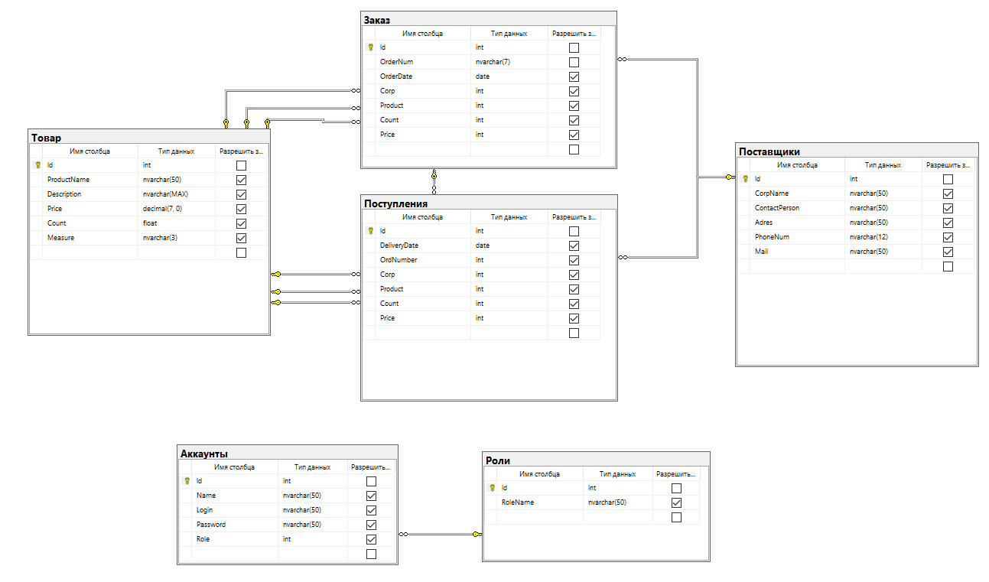
База Данных
Эта база данных создана для автоматизации процессов учета поставщиков, товаров, заказов и поставок, а также взаимодействие персонала с системой в виде аккаунтов и ролей на предприятии.

Slide 5
База Данных

Slide 6
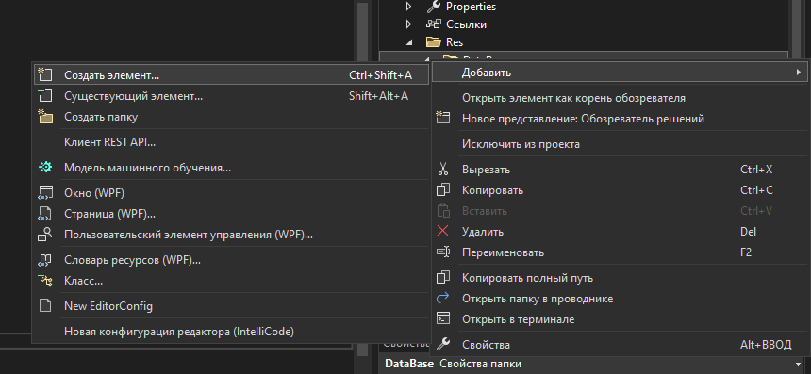
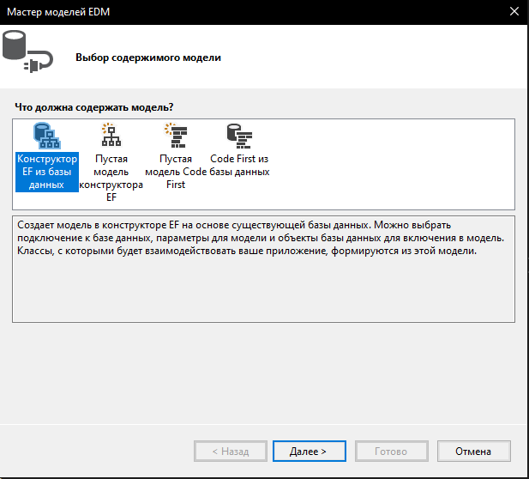
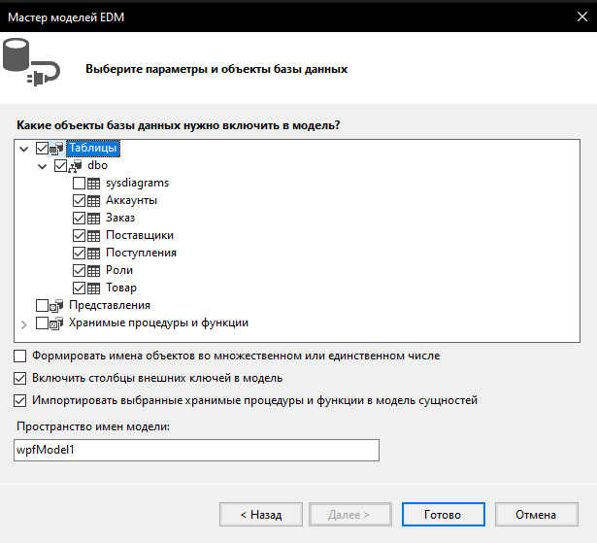
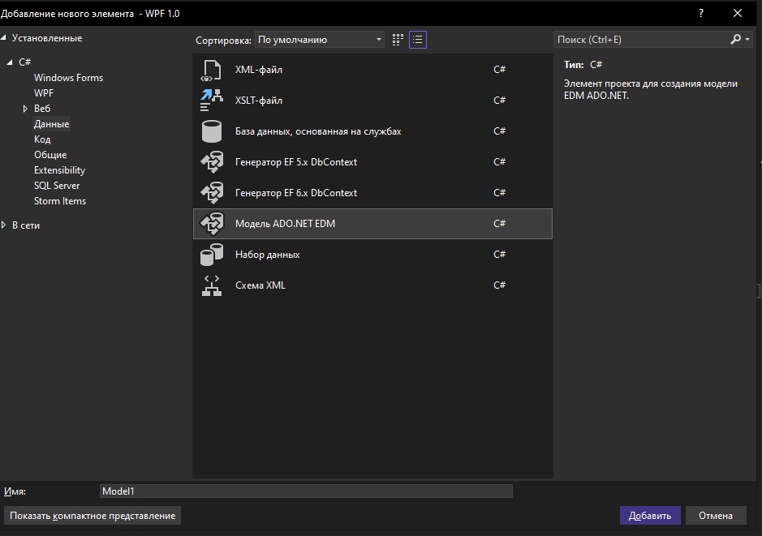
Интеграция
Интеграция базы данных в приложение - это процесс включения функциональности для работы с данными, хранящимися в базе данных, в приложение. Это позволяет приложению выполнять операции с данными, такие как создание, чтение, обновление и удаление (CRUD). Вот основные шаги интеграции базы данных в приложение:
1
3
4
2

Slide 7
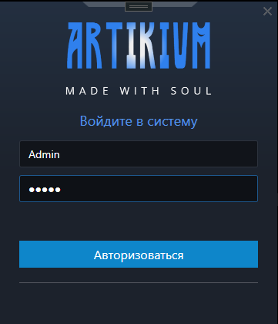
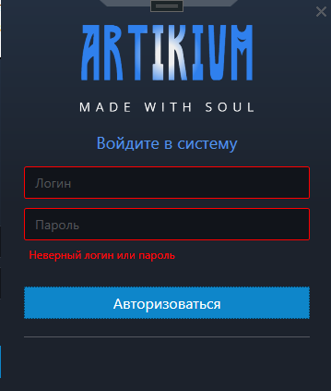
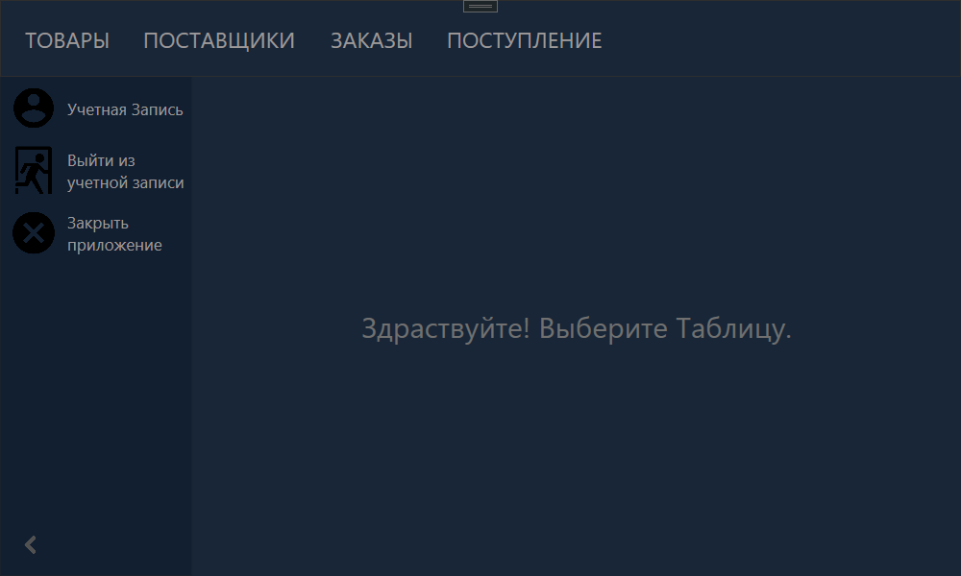
Тестирование
1
2
При запуске приложения нас встречает окно авторизации, в котором нам нужно ввести данные для доступа к базе данных.
Если ошибиться при вводе данных, то в систему нас не пустят.
Если введенные данные верны, то доступ к базе данных будет получен и перед нами открывается главное окно приложения, из которого мы можем взаимодействовать с базой данных.
3

Slide 8
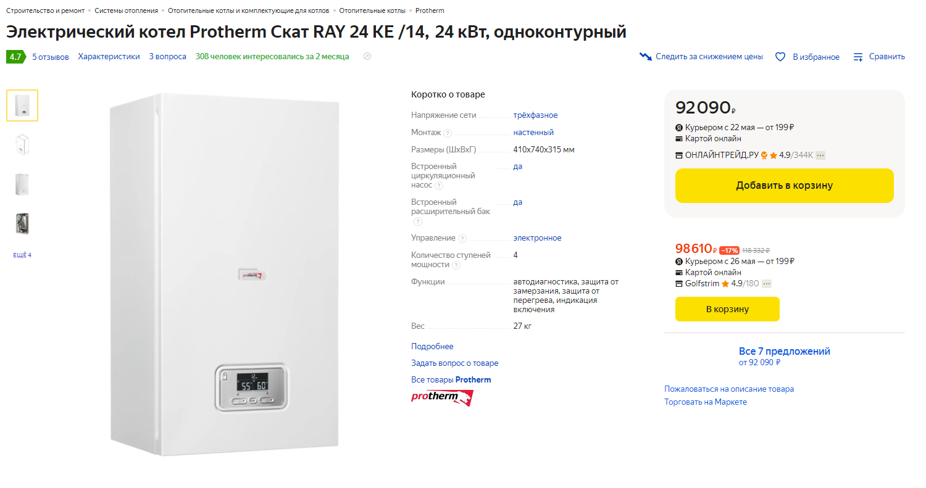
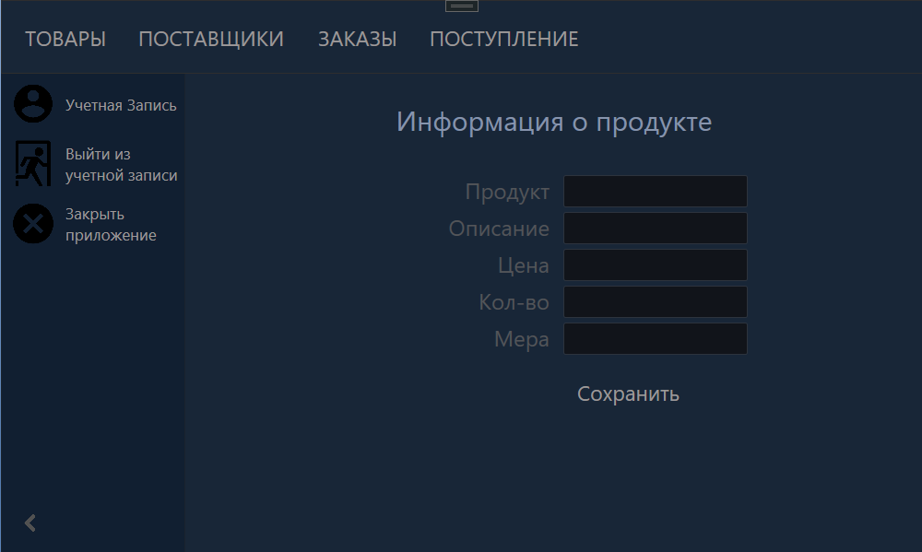
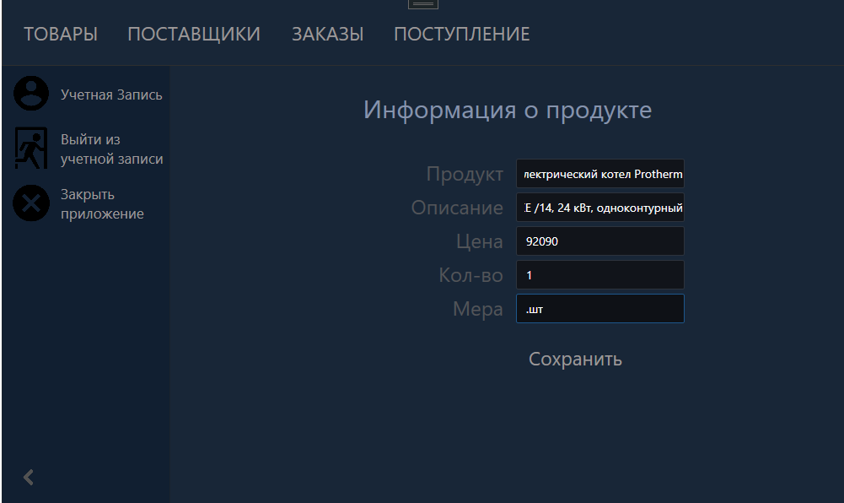
Функция «Добавления»
При нажатии на кнопку «Добавить» открывается страница, в которую нужно добавить данные о товаре. Пример взят из интернет магазина.
Сохраняем.

Slide 9
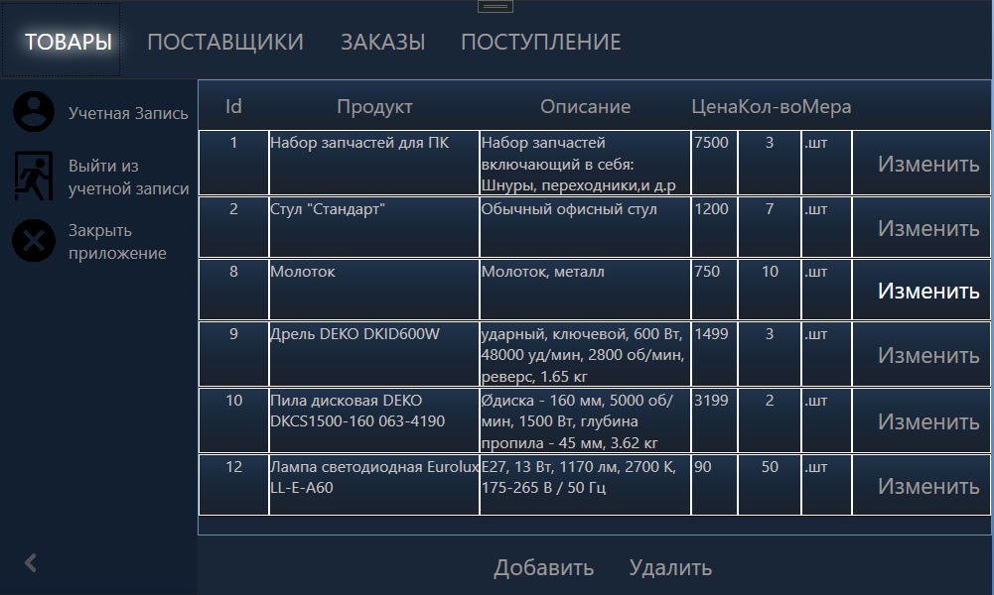
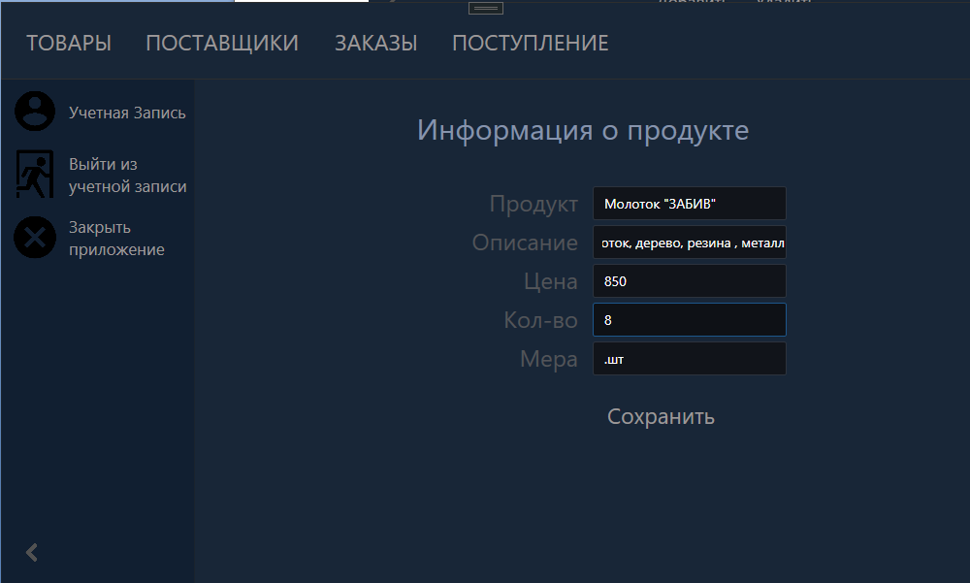
Функция «Редактирования»
Каждую из записей в каждой из таблиц можно изменить с помощью соответствующей кнопки «Изменить».
Открывается окно с данными о товаре, которые мы можем изменить.
После изменения данных нажимаем «сохранить».

Slide 10
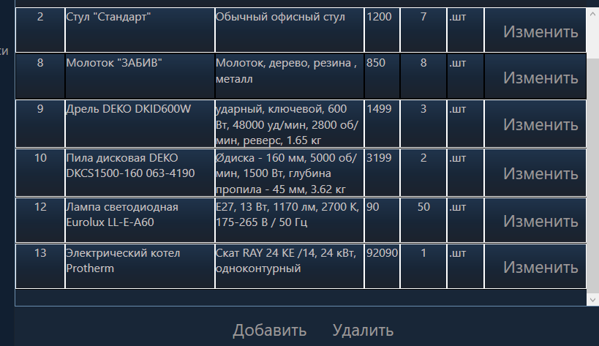
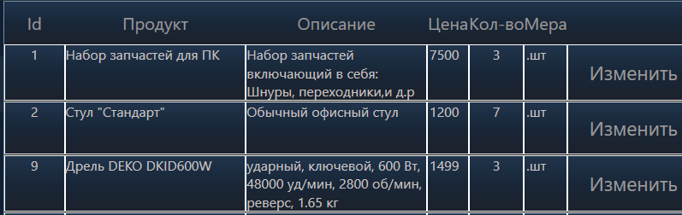
Функция «Удаления»
В приложении реализована функция удаления записей.
Попробуем удалить запись о молотке.
Нажимаем на запись.
Нажимаем «Удалить».
Как видим, запись удалилась.

Slide 11
Подведя итоги дипломного проекта мной была создана Автоматизированная Информационная Система (АИС) для учета товаров межрегиональной сервисной службы и предоставляет ряд преимуществ. Она упрощает и оптимизирует процесс учета товаров, обеспечивает быстрый и надежный обмен информацией, а также централизованное хранение данных для обеспечения безопасности и доступности. Внедрение АИС является ключевым шагом в развитии межрегиональной сервисной службы, способствуя повышению эффективности, снижению издержек и улучшению качества обслуживания клиентов.

Slide 12
Спасибо за внимание!

